Slide 1
計算機實習 11
2020/12/25

Slide 2
File read/write

Slide 3

fstream
讀取檔案需要先 #include<fstream> (file stream)
透過fstream類別完成檔案I/O (輸入Input/輸出Output) 操作
ifstream StreamName (FileName , OpenMode); //如果要讀檔，則用ifstream
ofstream StreamName (FileName , OpenMode); //如果要寫檔，則用ofstream

Slide 4


fstream
ifstream StreamName (FileName , OpenMode);
ifstream StreamName;
StreamName.open(FileName , OpenMode);
也可以這樣寫

Slide 5
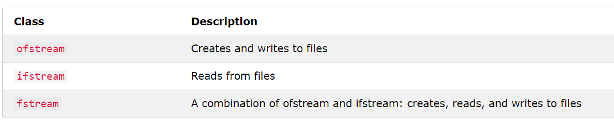
fstream
ifstream StreamName (FileName , OpenMode);

Slide 6
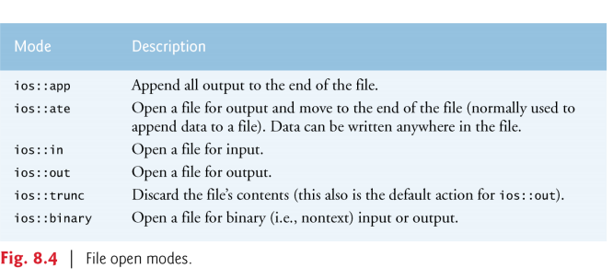
File open mode
Notes:
Ios::in：檔案開啟為讀取狀態
Ios::out：檔案開啟為寫入狀態
ios::ate：從檔案結尾讀取及寫入資料
http://www2.lssh.tp.edu.tw/~jing/teach/note/c/c-file.htm

Slide 7
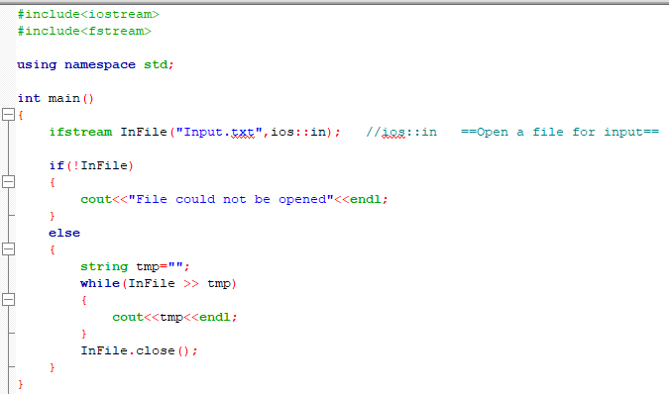
File Read
宣告ifstream類別操作讀檔
如果開檔失敗，則串流會回傳false
進行讀檔，跟cin>>一樣，每遇到空格、換行則當成下一筆輸入
將ifstream串流關閉

Slide 8
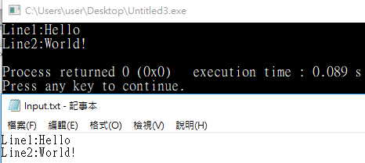
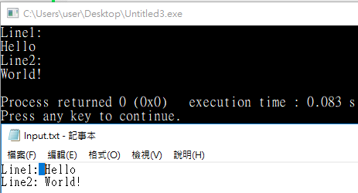
File Read
▼上一頁程式讀檔的結果
▼如果在txt裡面有空格，則會視為下一筆輸入

Slide 9
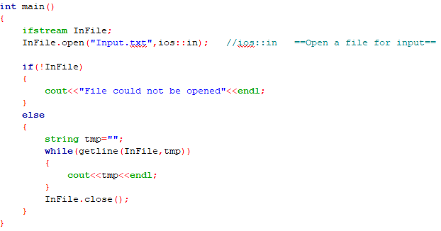
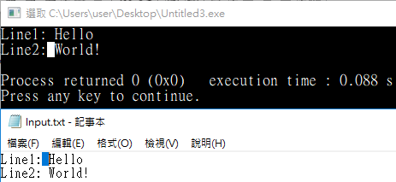
File Read
如果想要一列一列讀入(讀到空格不算下一筆輸入)

Slide 10
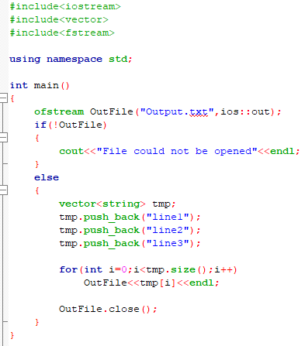
File Write
宣告ofstream類別操作寫檔
可以寫入endl，跟cout一樣，有換行效果

Slide 11
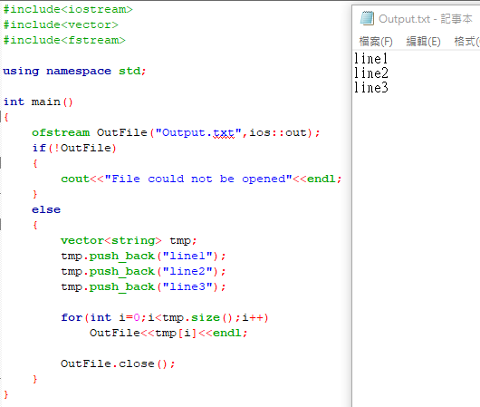
File Write
如果要寫的檔案不存在，則會自動創立一個txt進行寫入

Slide 12
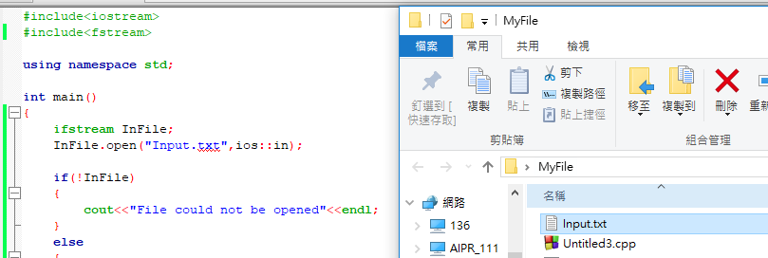
File path
預設的路徑是此cpp所在的路徑，因此如果將 Input.txt 與 cpp 放在同一份資料夾下，路徑可以直接設定成txt的檔名 ( Input.txt ) 就可以找到檔案

Slide 13
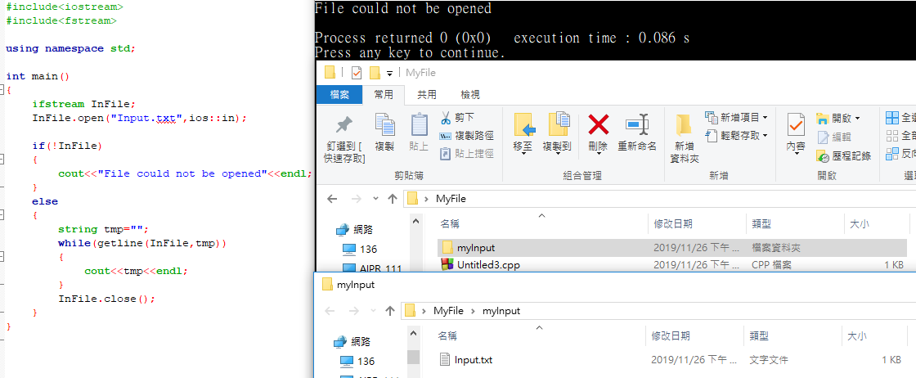
File path
但如果txt與cpp在不同的資料夾下，要如何去做存取？
相對路徑
絕對路徑

Slide 14
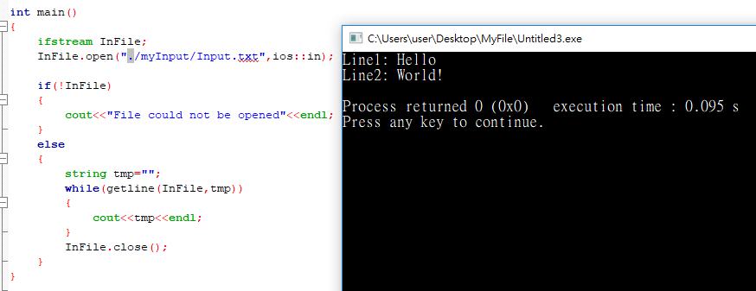
File path – 相對路徑
以目前的程式所在的目錄去表現需要讀取的檔案所在的位置 (./ 表當前所在路徑)

Slide 15
File path – 相對路徑
./ 表示當前的路徑
../ 表示當前路徑的上一層路徑
../../ 表示當前路徑的上上層路徑
Ex. 目前在 E:\test\file
./ E:\test\file
../ E:\test
../../ E:

Slide 16
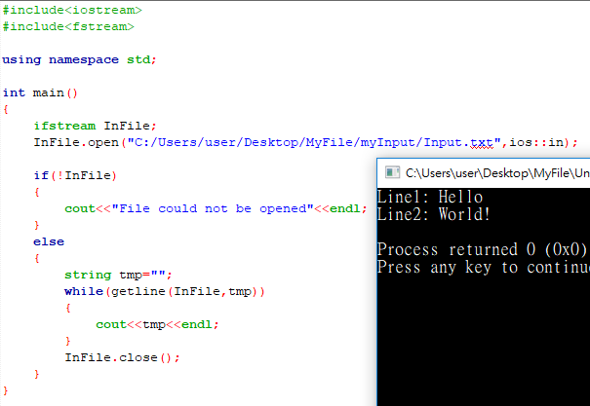
File path – 絕對路徑
直接寫出txt檔案所在路徑

Slide 17
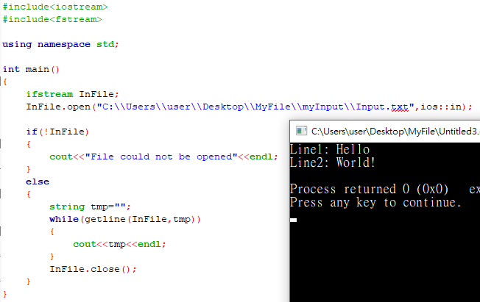
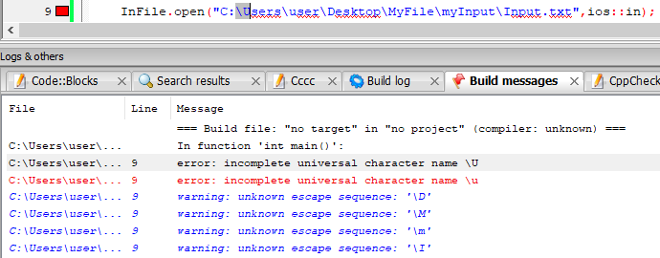
File path – 注意
如果使用「 \ 」來表示路徑，需要寫成「 \\ 」。因為許多語言會用 反斜槓 \ 後面加字符來表示特殊意義 (如 「 \n 」、「 \t 」……)，在c/c++裡面使用「 \\ 」來表示單一反斜槓字符
▼單一反斜槓會與後面的字符組合成一個特殊字符而錯誤
v

Slide 18
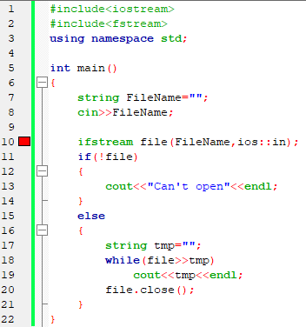
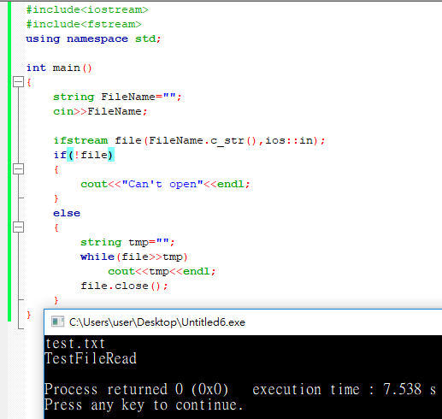
File path – 注意
ifstream、ofstream中的檔名，必須是字串常數。使用 .c_str() 將string轉換成C語言的字串常數，便可以透過string變數來當作檔名 (C++11 允許非字串常數當作檔名)

Slide 19
課堂練習

Slide 20
練習11
目標：OOXX
說明：順序O先手X後手
首先輸入兩個整數為陣列中的位置，每次輸入完要輸出目前戰局，直到贏家出現，並輸出誰贏，最後要把贏家跟戰局結果寫入檔案。
Input:兩個整數 x y
Output:
目前戰局，最後將贏家和戰局結果寫入檔案（OOXX-學號.txt）
若最後平手則輸出“Draw!”，並將“Draw!”和戰局結果寫入檔案。
需判斷不能超過3x3陣列、不能下別人下過的地方，如以上情況出現則輸出 “Invalid place!”
繳交截止日期：2020/12/25 23:55

Slide 21
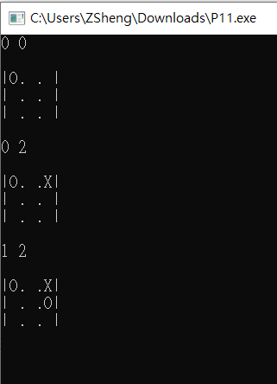
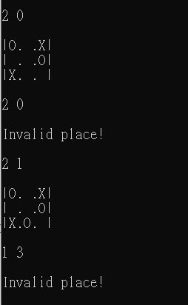
練習11
範例：
*記得空行
戰局輸出格式：cout << "|" << OX << "." << OX << "." << OX << "|" << endl;

Slide 22
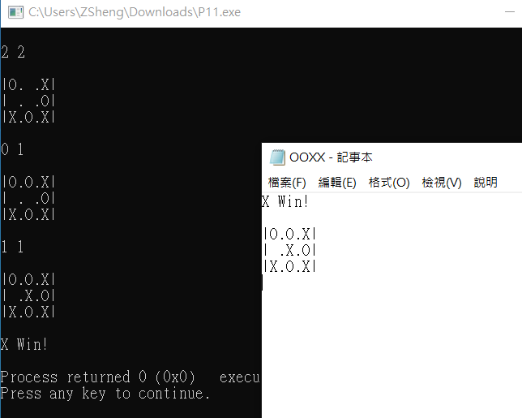
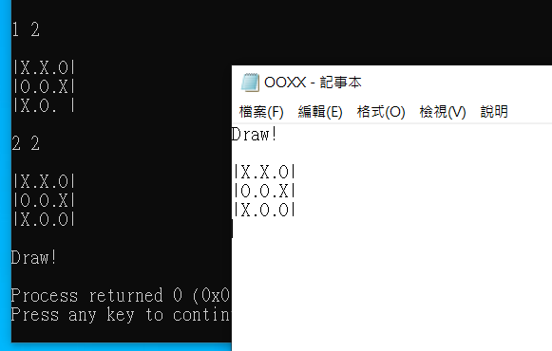

練習11
結果範例：
▼ 有贏家的情況
▼ 平手的情況

Slide 23
繳交規範

Slide 24
截圖範例

Slide 25
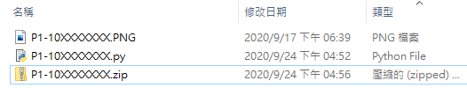
繳交內容
上傳內容須為 .zip 壓縮檔
內容包含:
程式碼 (C++為.cpp，Python為.py)
執行結果截圖 (只接受 .png 或 .jpg 形式)
檔名皆須為 AX-10XXXXXXX 或 PX-10XXXXXXX
Assignment: A
Practice: P
壓縮的內容
上傳的壓縮檔

Slide 26
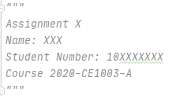
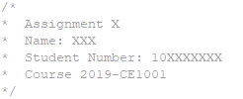
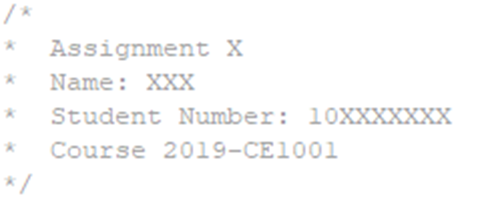
繳交格式
程式碼開頭要有以下文字
C++
Python
計算機概論Ⅰ : 2020-CE1001
計算機實習ⅠA : 2020-CE1003-A
計算機實習ⅠB : 2020-CE1003-B
作業: Assignment
練習: Practice

